Slide 1

Planteamiento del Problema
Los meseros toman los pedidos en papel en el restaurante Mangata. Esto genera diversos problemas, ya que en ocasiones los papeles se extravían o la escritura no es clara, lo cual produce fallos en la cocina. Como consecuencia, el cliente debe esperar más tiempo para que sus platos estén listos.

Slide 2
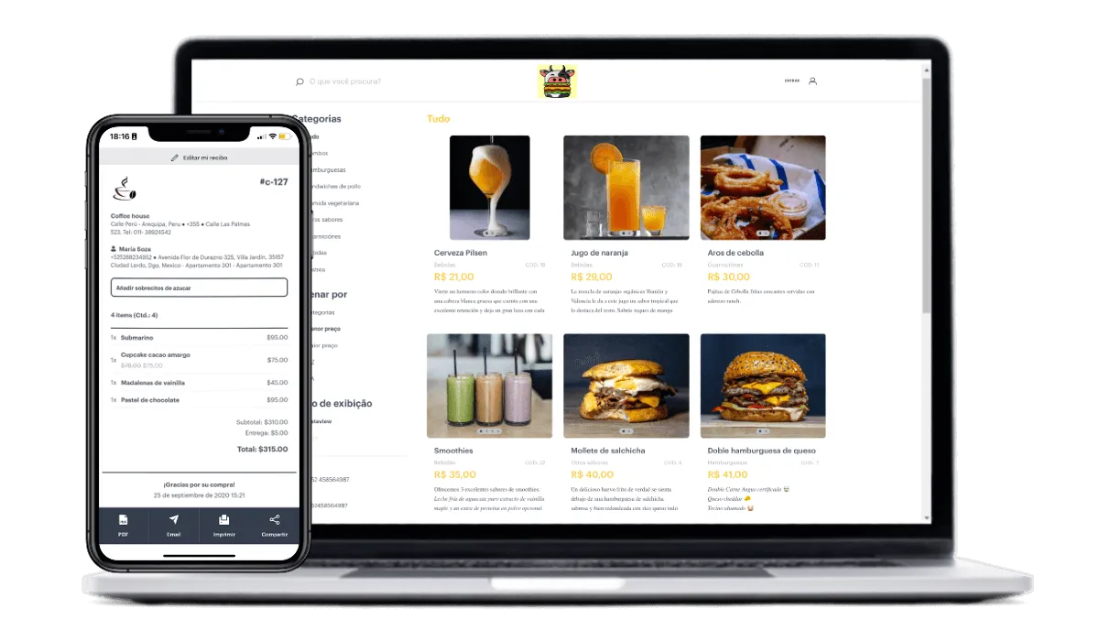
Pregunta problema
Figura: 1
Sistema digital
¿Cómo un sistema digital puede optimizar la toma de pedidos en el restaurante para reducir errores y mejorar la experiencia del cliente?
Sistema de comandas completo para restaurantes. (s. f.). https://www.appkyte.com/vender/comandas-para-restaurante

Slide 3
Objetivo General
Desarrollar un sistema de información para la gestión de pedidos en el restaurante Mangata, con el fin de optimizar el servicio, reducir errores y mejorar la experiencia del cliente.

Slide 4

Objetivo Específico
Figura: 2
Identificador
1: Implementar una funcionalidad para que los meseros registren pedidos digitalmente y los envíen en tiempo real al área de la cocina.
Ortega, C. (2023, 27 octubre). ¿Cómo mejorar la experiencia del cliente en restaurantes? QuestionPro. https://www.questionpro.com/blog/es/como-mejorar-la-experiencia-del-cliente-en-restaurantes/

Slide 5

Objetivo Específico
Figura: 3
Crear un plan
2. Desarrollar una interfaz de visualización de pedidos para el área de cocina y también para los meseros organizada por orden de llegada y con notas especiales.
Fernández, E. (2025, 26 febrero). Cómo crear un business plan perfecto | Blog de Anfix. anfix. https://www.anfix.com/blog/como-crear-un-business-plan-perfecto-en-10-pasos

Slide 6
Objetivo Específico
3. Crear una herramienta que permita al administrador y a los meseros

Slide 7

Objetivo Específico
Figura: 4
Probador
4. Incorporar un sistema de PQRSF que permita a los clientes registrar peticiones, quejas, reclamos, sugerencias y felicitaciones mediante un apartado de comentarios.
Maddula, S. (2024, 14 mayo). Explicación de las pruebas del sistema en cinco minutos [con ejemplos]. Geekflare Spain. https://geekflare.com/es/system-testing-explained/

Slide 8
Justificación
El proyecto es importante para ayudar a Mangata a dejar de usar papel, resolviendo problemas de pérdida de órdenes, errores en cocina y clientes molestos por la espera. Como programadores, es una oportunidad para aplicar conocimientos y crear una aplicación sencilla que facilite el trabajo y conecte mejor a los clientes.

Slide 9
Alcance
Crear un sistema para que Mangata maneje los pedidos de forma digital. La aplicación permitirá a meseros tomar pedidos y enviarlos a cocina, además de incluir un resumen de pedidos para el administrador.

Slide 10
Delimitación
El proyecto se limita a crear una aplicación para la toma de órdenes en el sitio (no domicilios) y funcionará en un ambiente de prueba. Se incluirá la comunicación a cocina, Control de Inventario y Gestión de PQRSF. No incluirá funcionalidades para procesar pagos electrónicos ni integraciones externas (contabilidad, domicilios).

Slide 11
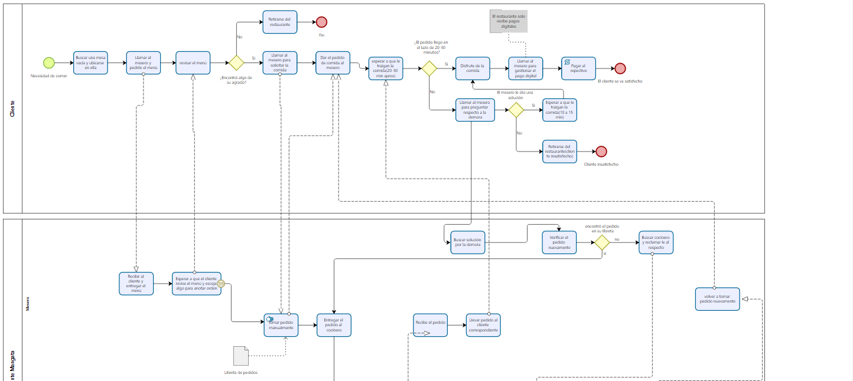
BPMN
Figura 9

Slide 12
Módulos
Módulo de Gestión de pedidos Digital
Permite a los meseros tomar la orden en una tablet o celular y enviarla directamente a la cocina, eliminando errores de transcripción y agilizando el servicio.

Slide 13
Módulos
2. Gestión de Usuarios y Roles
Muestra al instante los pedidos al chef, organizados por orden de llegada, incluyendo notas especiales. Esto mejora el trabajo y la velocidad del equipo de cocina.

Slide 14
Módulos
3. Reportes de administración
Actúa como un asistente que lleva la cuenta de las existencias. Puede avisar al mesero si un ingrediente está agotado, evitando tomar pedidos que no se pueden servir. además verificando el stock de los productos

Slide 15
Módulos
4. Módulo de sistema de Retroalimentación (PQRSF)
Permite al cliente dejar peticiones, quejas, sugerencias o felicitaciones mediante un código QR o formulario. Esto ayuda al restaurante a ver problemas y mejorar de forma continua.

Slide 16
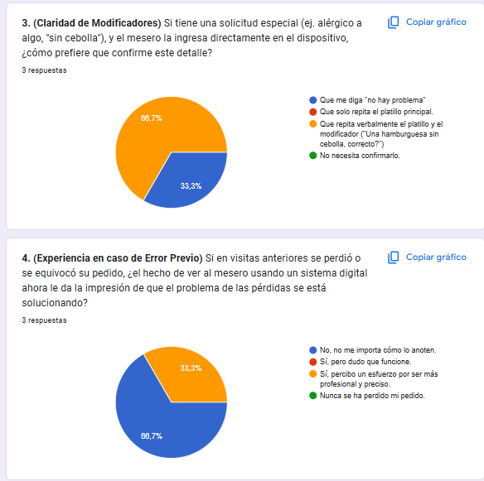
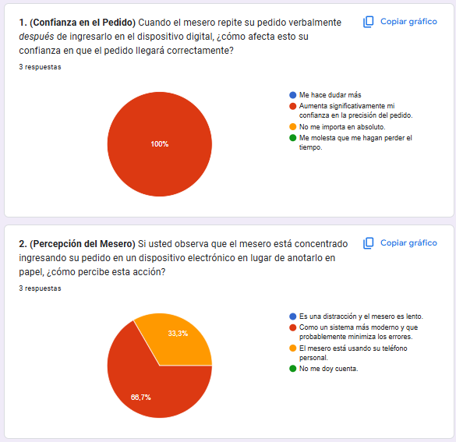
Técnicas en recolección de datos
Formulario cliente
https://docs.google.com/forms/d/e/1FAIpQLSe2FE9drTeHZNrK2jh_KtjxssIqH7jSXI29BuuoK6hipR00Pw/viewform?usp=sharing&ouid=118165788749610979757

Slide 17
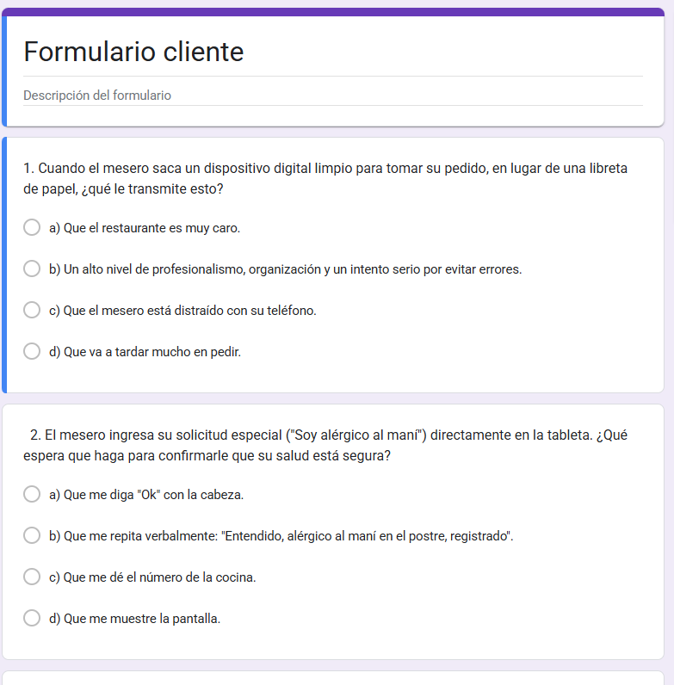
Técnicas en recolección de datos
Formulario cliente
Con el formulario presentado se realizó la recolección de información a los clientes realizándose una serie de preguntas relacionadas con el servicio proporcionado del restaurante hacia ellos.
https://forms.gle/cWuWdw8bW1bsz9nd6

Slide 18
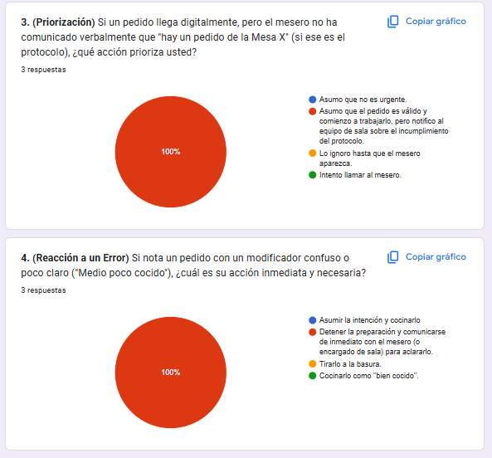
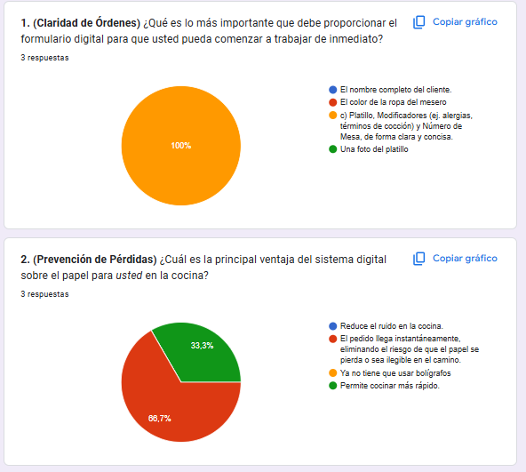
Técnicas en recolección de datos
Formulario cocina
https://docs.google.com/forms/d/e/1FAIpQLSfNMwP9efA1Z5wVw-NlGIIlj8BgbHHs09Let9ISDTBsoUuhCg/viewform?usp=sharing&ouid=118165788749610979757

Slide 19
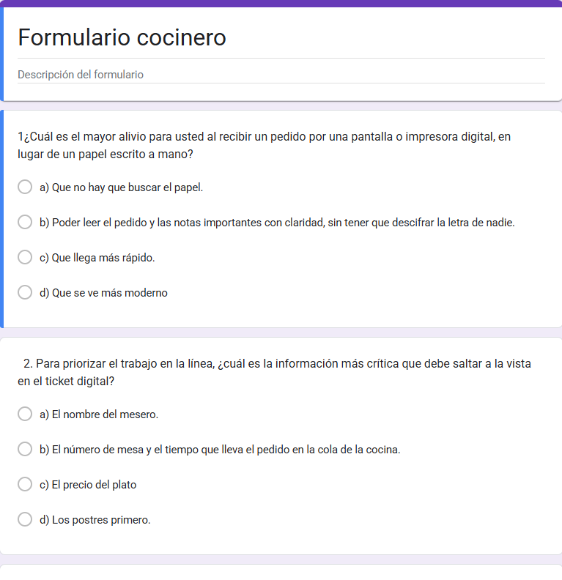
Técnicas en recolección de datos
Formulario cocina
El formulario presentado fue utilizado para realizar una serie de preguntas a los empleados del área de la cocina sobre cómo se sentían al respecto sobre pedidos que se realizaban con otros métodos por ejemplo: recibir un pedido en una pantalla en vez de una hoja de papel.
https://forms.gle/LDDqj53A1jhPDi9FA

Slide 20
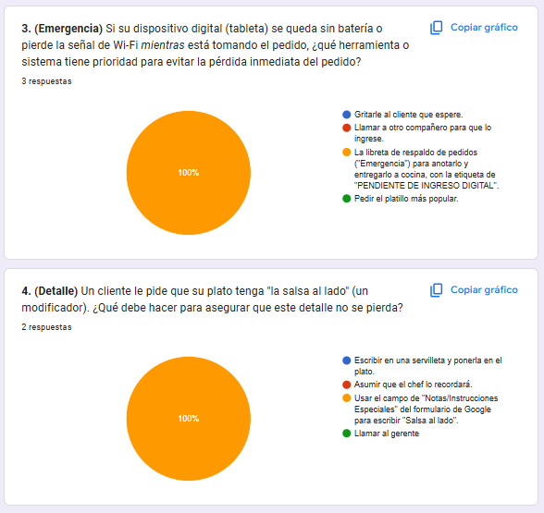
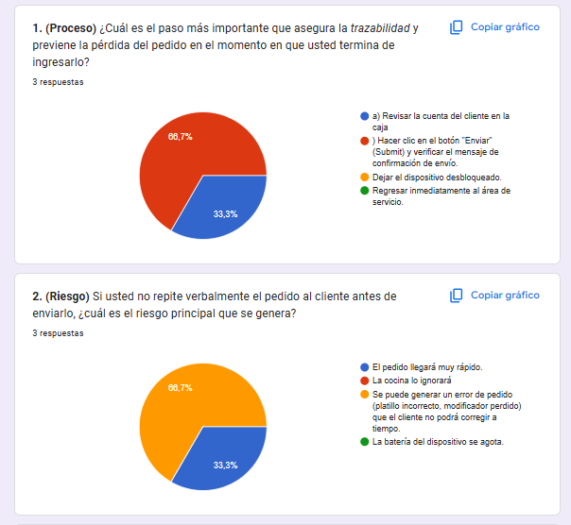
Técnicas en recolección de datos
Formulario mesero
https://docs.google.com/forms/d/e/1FAIpQLScmqgcJmbjBbbPmcl-R7uGv5JbYYNDPBG6dvlRLAvA0uoAMdQ/viewform?usp=sharing&ouid=118165788749610979757

Slide 21
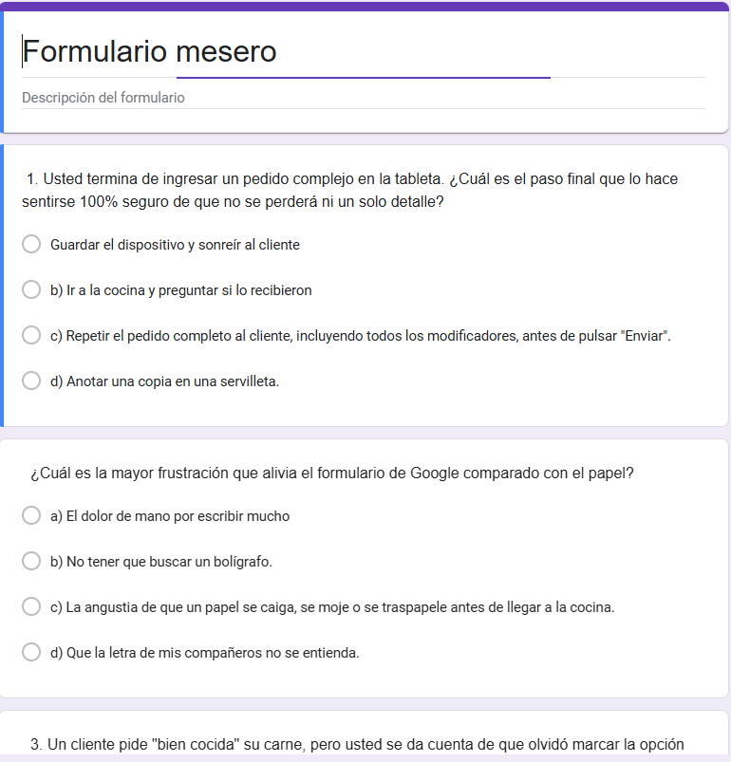
Técnicas en recolección de datos
Formulario mesero
En este último formulario realizamos una serie de preguntas sobre cómo se sentían los meseros a la hora de tomarle los pedidos a los clientes y los métodos que utilizaban en este caso tomar los pedidos en papel.
https://forms.gle/SHvt1ZDcj7uLi8k59

Slide 22
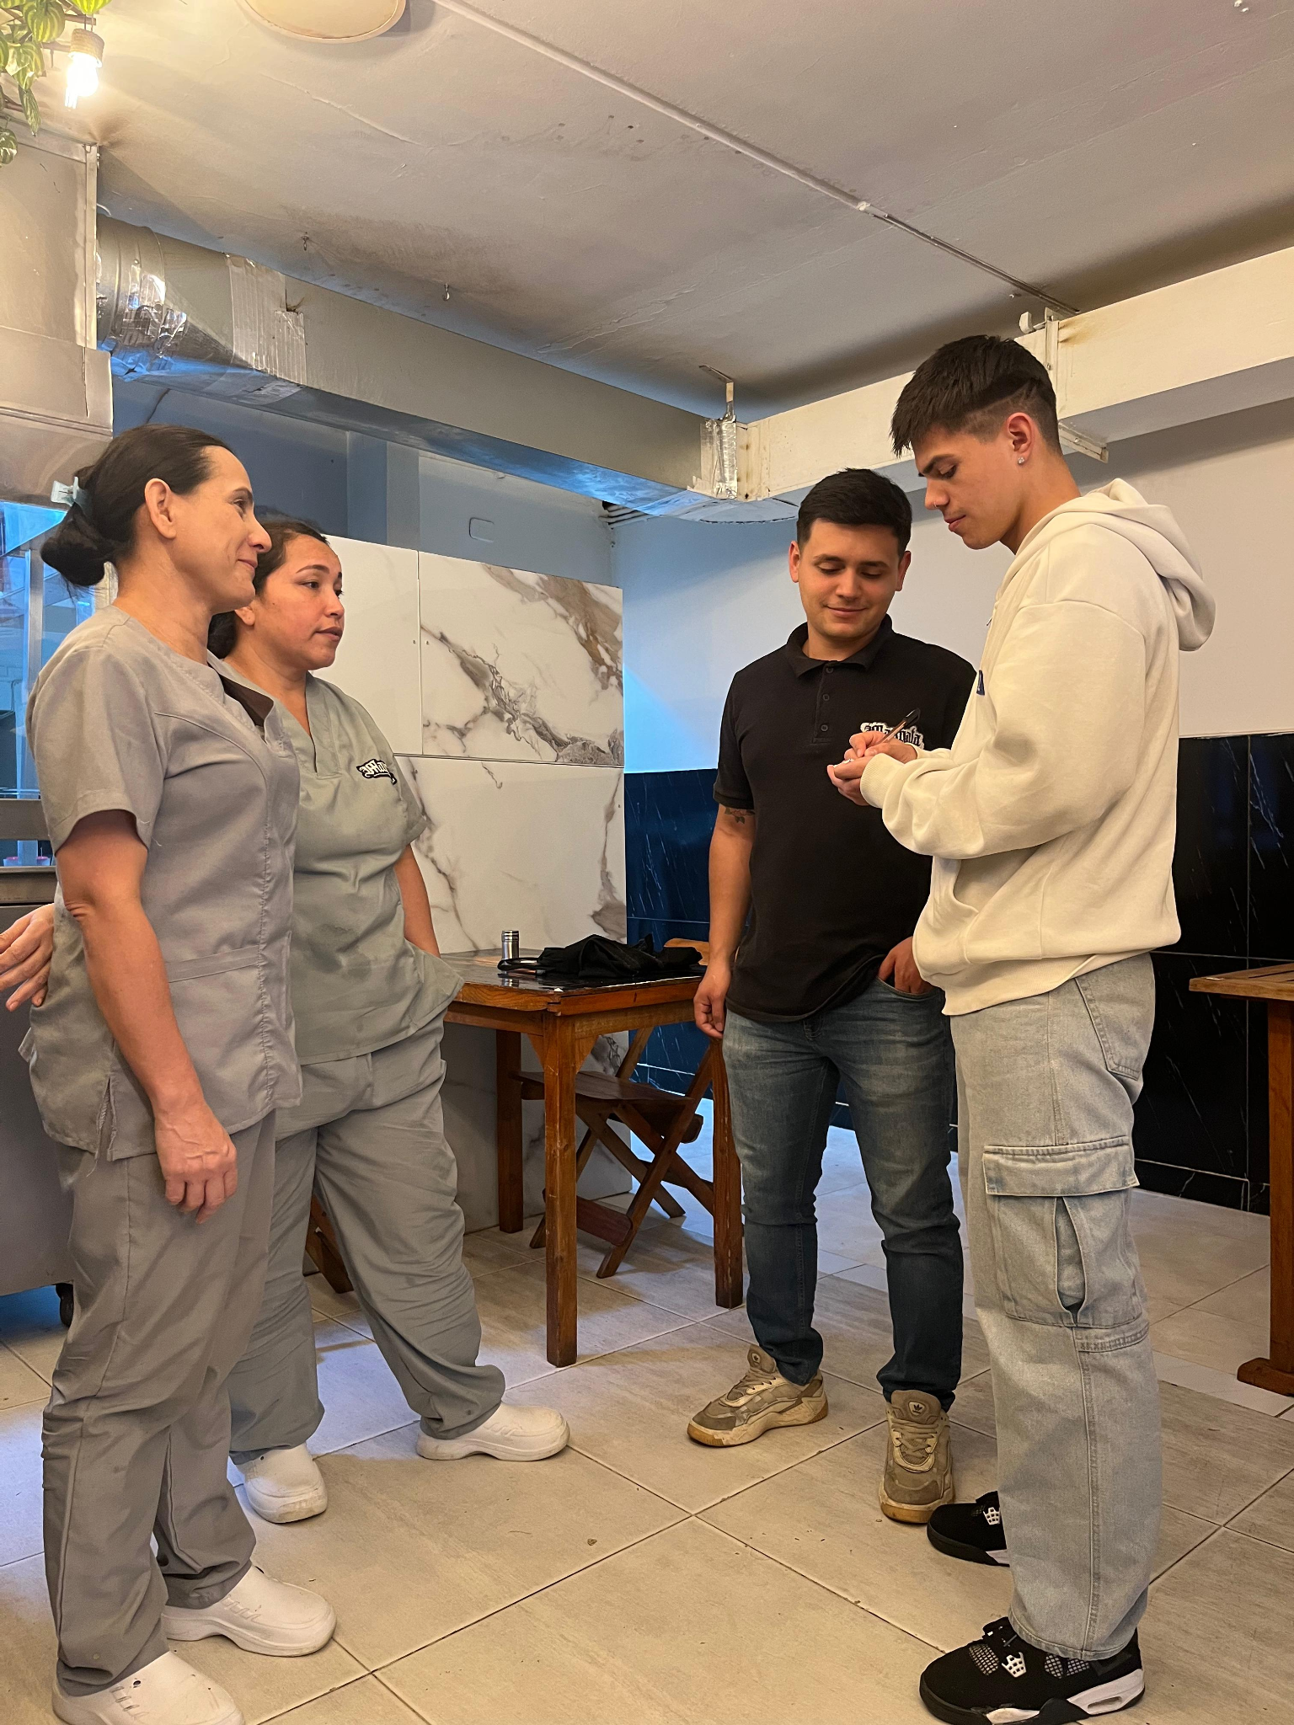
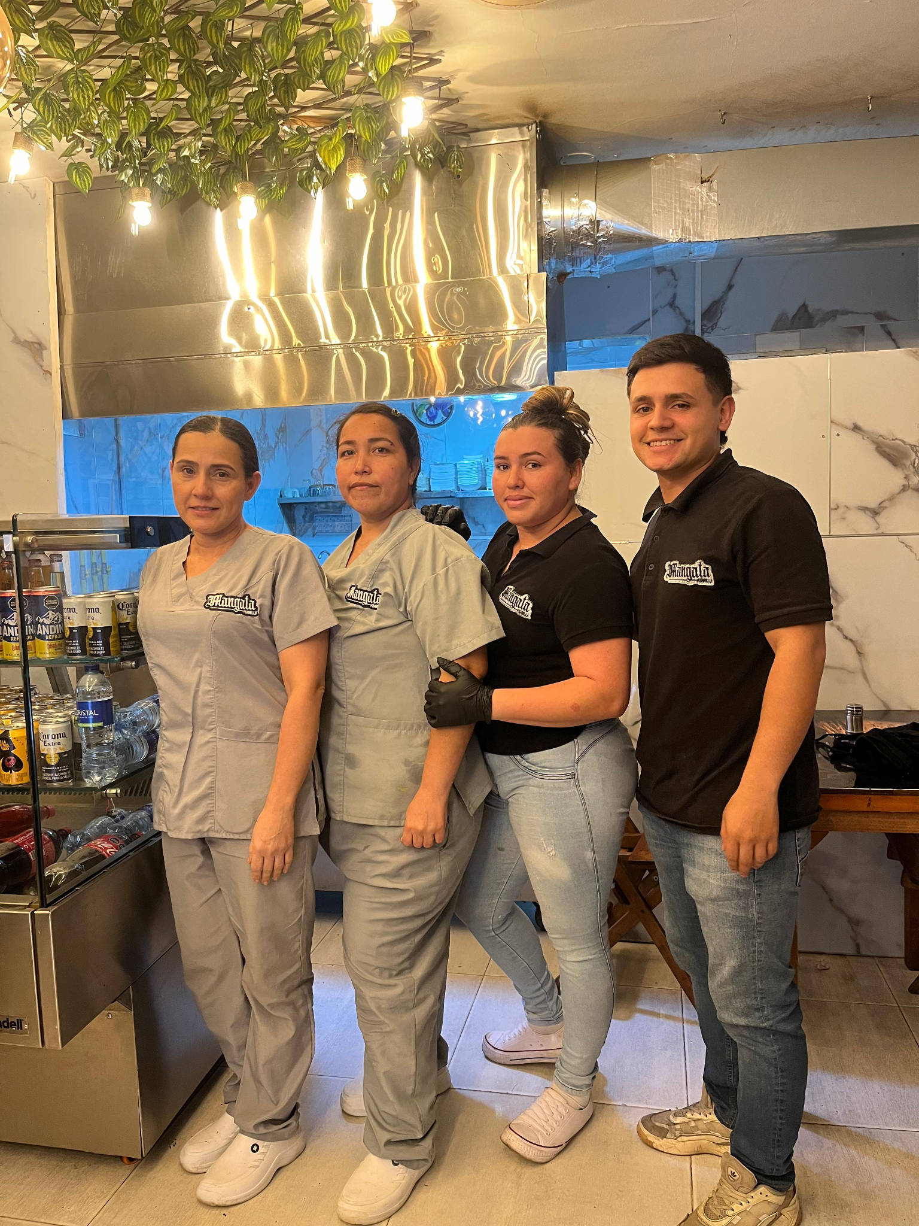
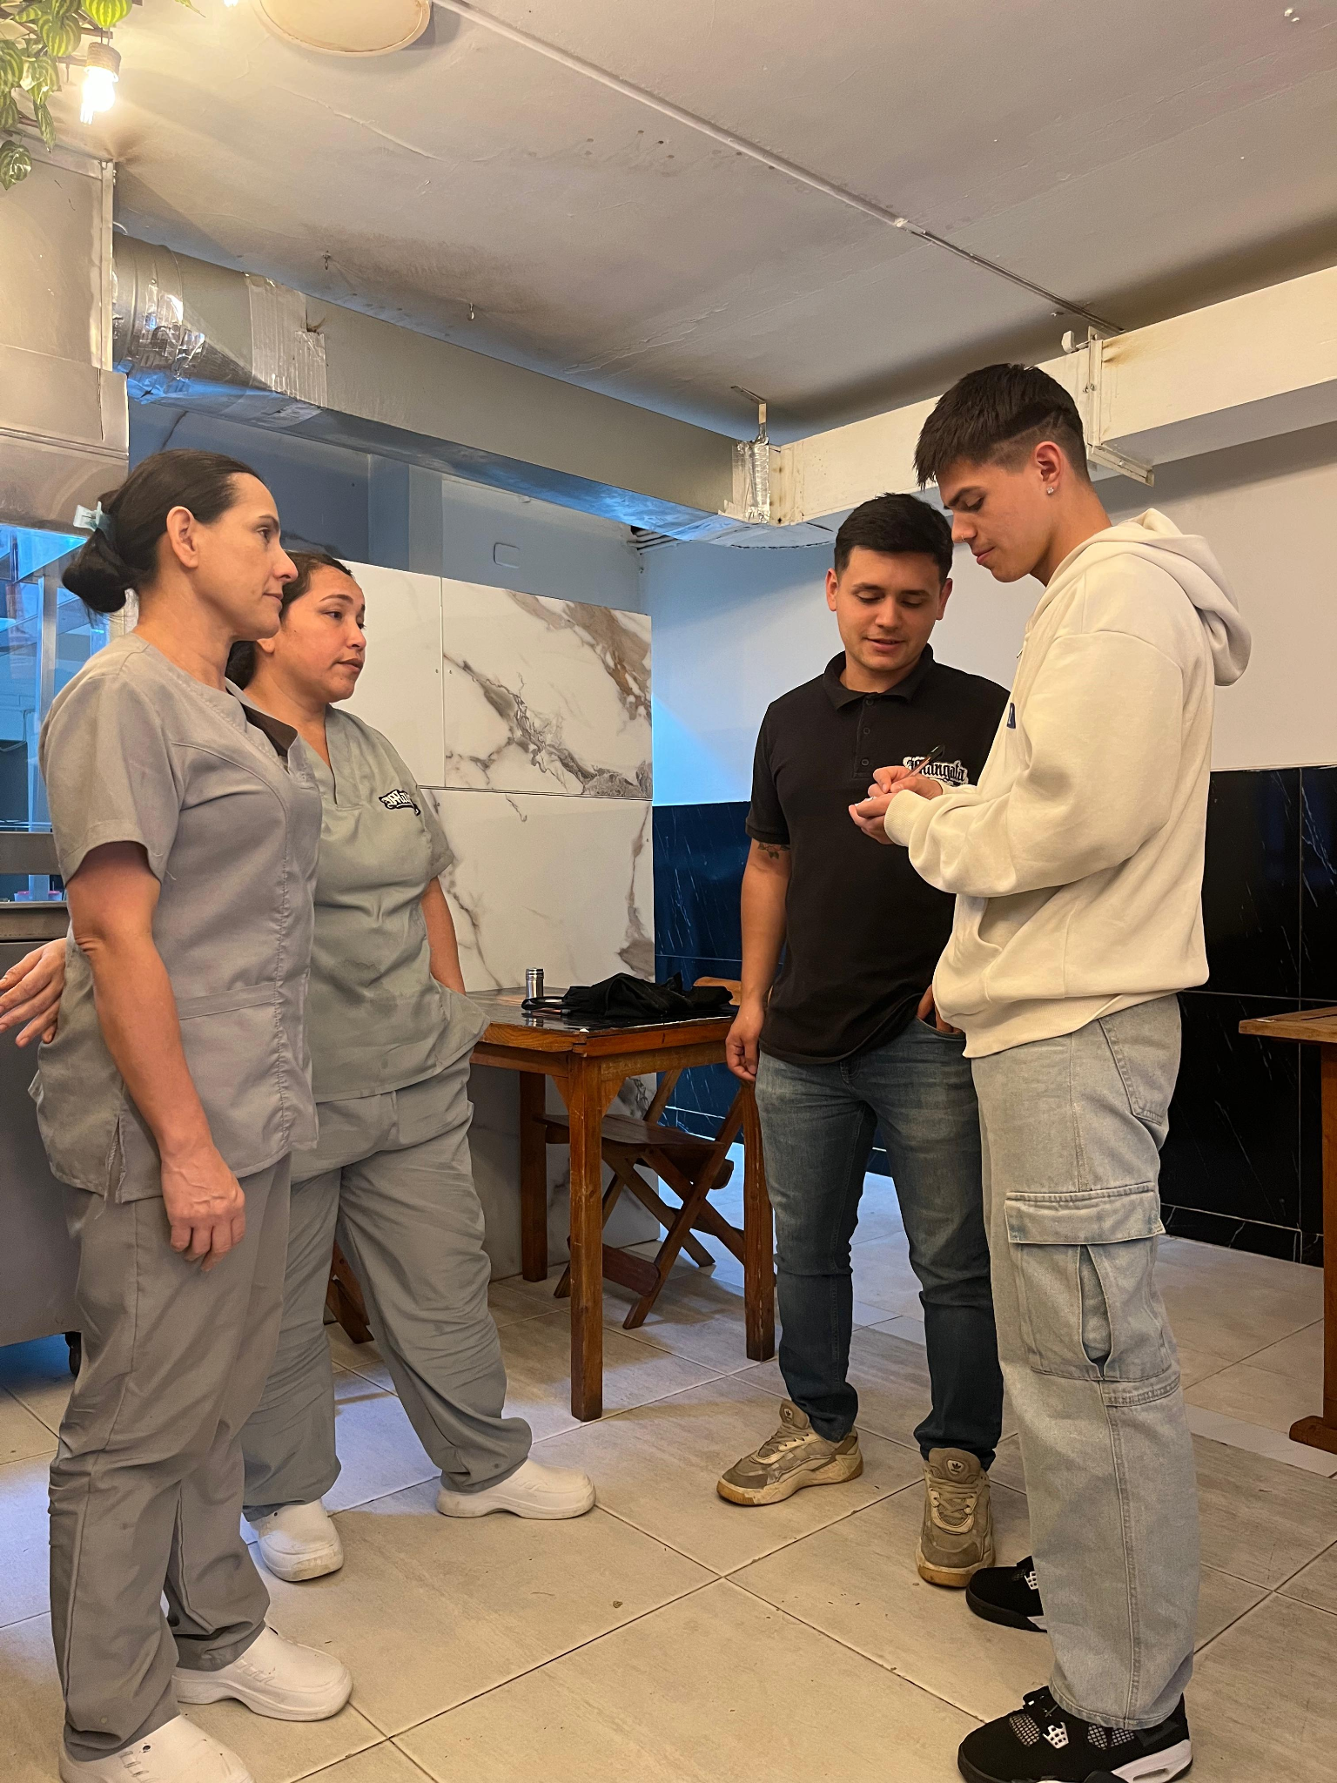
Técnicas en recolección de datos

Slide 23
Técnicas en recolección de datos-Conclusiones
Las técnicas de recolección utilizadas demuestran que la migración del proceso de toma de pedidos de papel a un sistema digital es crítica y altamente esperada por todo el personal del restaurante Mangata(meseros y cocineros) y es percibida como una mejora de profesionalismo por los clientes. Además los formularios confirman el hecho de que los riesgos principales del proceso actual son la pérdida de información, la de claridad en las ordenes pedidas por lo clientes y el riesgo de error.

Slide 24
restricciones
-los meseros no pueden entrar a cocina
-los meseros no pueden lavar los platos (se encarga cocina)
-por cuestión de sanidad los meseros no pueden abrir los congeladores
-los meseros deben tener uniforme antifluidos
-los meseros no pueden editar un pedido sin permiso
- se debe conservar la cadena de frío y los rótulos
-cocina debe acoplarse al pedido sin ninguna modificación
-los meseros tienen que preparar la mesa para el siguiente cliente
-los cajeros deben esperar al cliente para hacer efectivo el pago

Slide 25
reglas de negocio
-un cliente no puede marcharse sin haber pagado su pedido
-se le tiene que preguntar al cliente su método de pago
-la cocina debe entregar los pedidos en el tiempo estipulado
-los meseros deben tomar el pedido del cliente
-el mesero debe recoger el pedido en la ventanilla de cocina
-al momento de terminar su comida el cliente puede realizar una pqrfs
-las carnes no deben estar por fuera de la nevera a no ser de que se usen para el desarrollo de pedido
-no se editan los pedidos a no ser que sea requerido por el cliente

Slide 26
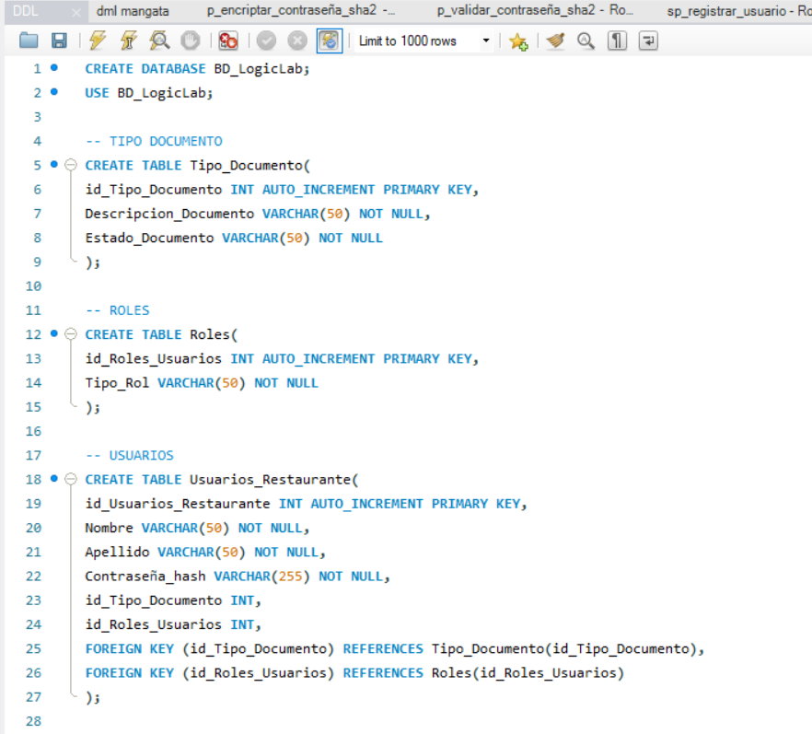
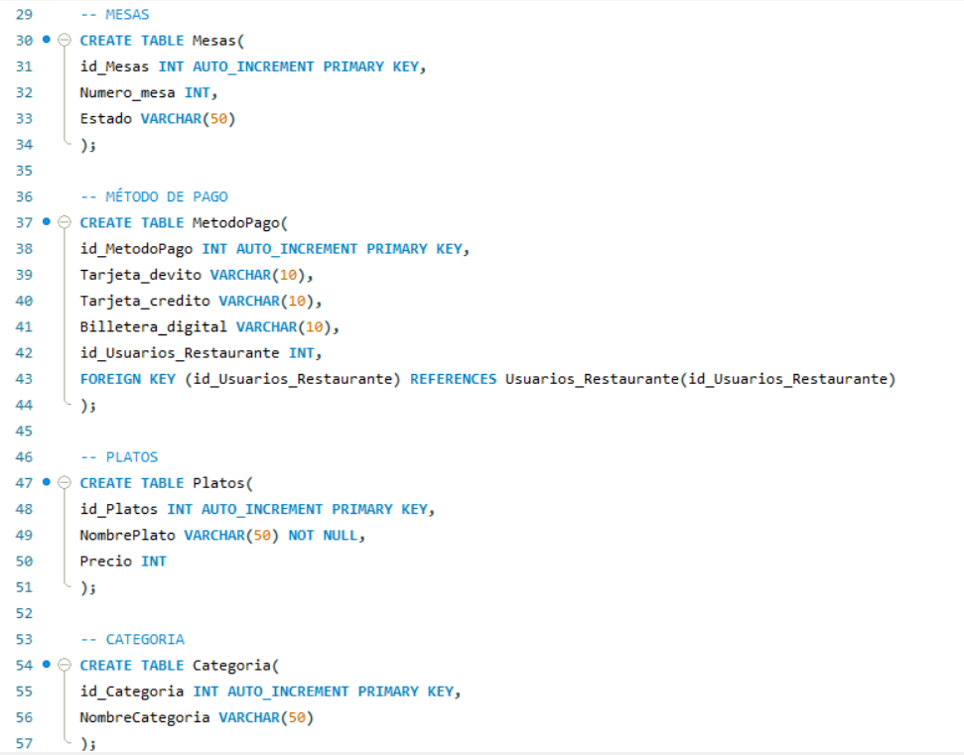
DDL(Base de Datos)

Slide 27
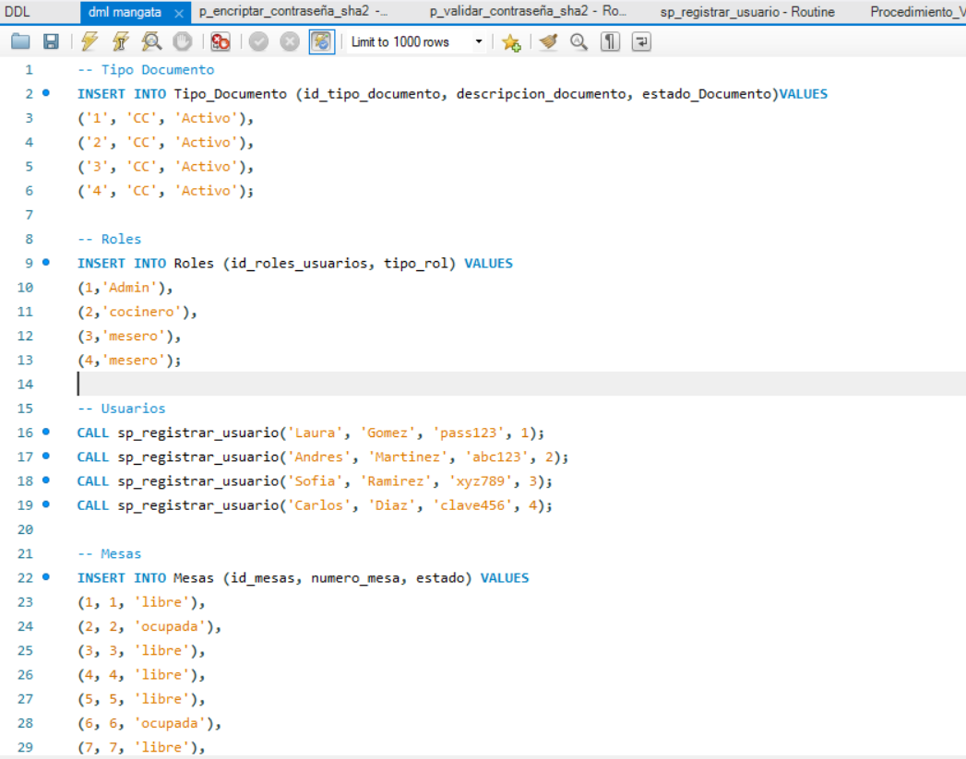
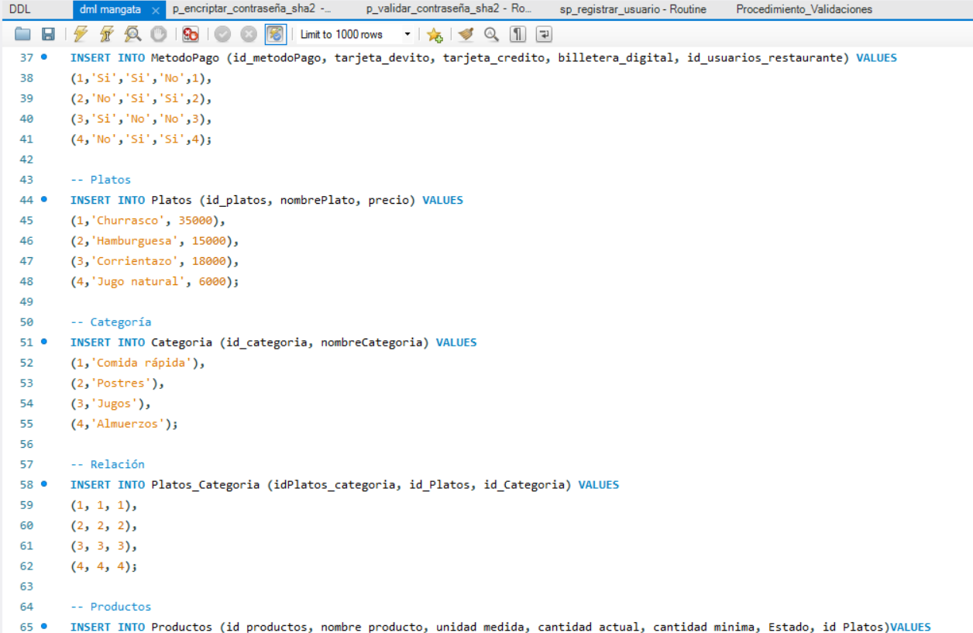
DML(Inserciones)

Slide 28
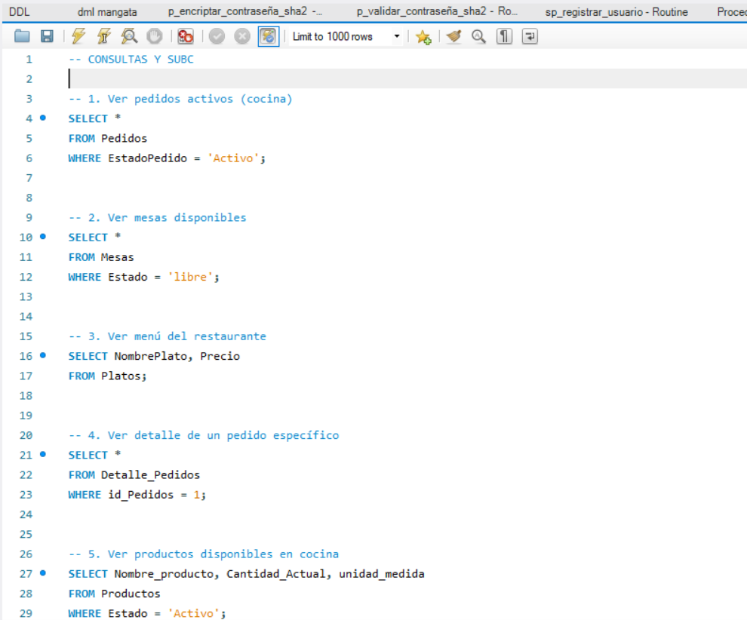
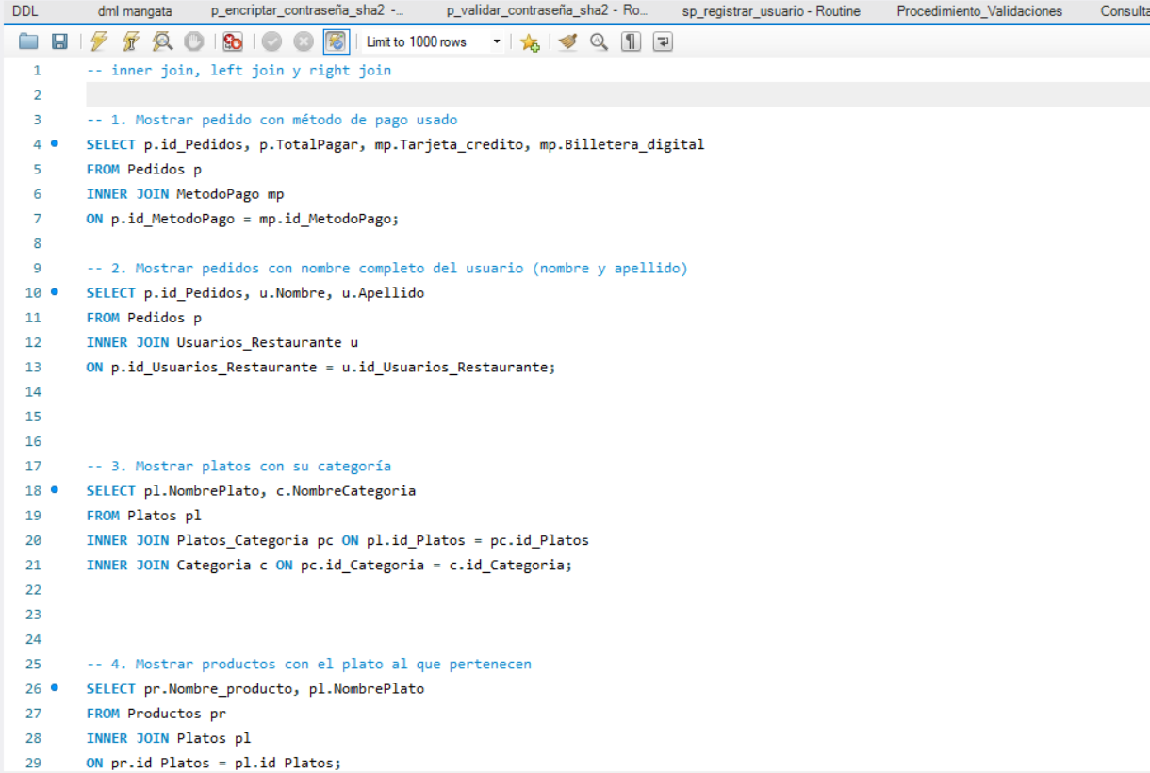
DQL(Consultas, Subconsultas y Joins)

Slide 29
Requisitos de software
Requisitos funcionales
Nº | Requisito Funcional | Nº | Requisito Funcional
1 | Loguear usuario | 10 | Ver tiempo estimado de preparación
2 | Registrar pedido | 11 | Notificaciones sonoras
3 | Visualizar pedidos en cocina | 12 | Comunicación interna
4 | Actualizar estado del pedido | 13 | Notificar platos no disponibles
5 | Consultar historial de pedidos | 14 | Registrar usuario
6 | Confirmar pedido entregado | 15 | Eliminar Usuario
7 | Cancelar Pedido | 16 | Gestión de contraseña/s
8 | Modificar Pedido | 17 | Panel y permisos del administrador
9 | Ver estado de mesas activas | 18 | Panel y funciones del mesero

Slide 30
Requisitos de software
Requisitos funcionales
19 | Panel y funciones del cocinero
20 | Reportes y estadísticas del sistema
21 | Generar cuenta por mesa
22 | Dividir cuenta
23 | Exportar reportes
24 | Historial y consulta de platos
25 | Subir y actualizar menu

Slide 31
Requisitos de software
Requisitos no funcionales
1 | Seguridad de acceso
2 | Disponibilidad del sistema
3 | Usabilidad
4 | Integridad de la información
5 | Escalabilidad
6 | Compatibilidad
7 | Mantenimiento y actualizaciones
8 | Rendimiento
9 | Tolerancia a fallos
10 | Privacidad de datos

Slide 32
Requerimientos
Requerimientos Funcionales
Campo | Descripción
Identificación del requerimiento | RF01
Nombre del requerimiento | Loguear usuario
Características | El usuario deberá ingresar usuario y contraseña para acceder.
Descripción del requerimiento | El sistema permitirá que meseros, cocineros y administradores inicien sesión y visualizará interfaces distintas según su rol.
Requerimientos no funcionales | RNF01, RNF02
Prioridad | Alta
Campo | Descripción
Identificación del requerimiento | RF02
Nombre del requerimiento | Registrar pedido
Características | El mesero podrá registrar pedidos desde el sistema.
Descripción del requerimiento | Permitirá ingresar mesa, platos, cantidades, observaciones y enviar manualmente el pedido a la cocina.
Requerimientos no funcionales | RNF03, RNF04
Prioridad | Alta

Slide 33
Requerimientos
Requerimientos Funcionales
Campo | Descripción
Identificación del requerimiento | RF03
Nombre del requerimiento | Visualizar pedidos en cocina
Características | Permitirá al cocinero visualizar pedidos activos asignados.
Descripción del requerimiento | El sistema mostrará mesa, tiempo transcurrido, platos, observaciones y estado del pedido.
Requerimientos no funcionales | RNF01, RNF04
Prioridad | Alta
Campo | Descripción
Identificación del requerimiento | RF04
Nombre del requerimiento | Actualizar estado del pedido
Características | El cocinero podrá actualizar el proceso del pedido.
Descripción del requerimiento | Permitirá cambiar el estado a: Pendiente, Preparando, Listo y Entregado. Al estar listo notificará al mesero.
Requerimientos no funcionales | RNF03, RNF05
Prioridad | Alta

Slide 34
Requerimientos
Requerimientos Funcionales
Campo | Descripción
Identificación del requerimiento | RF05
Nombre del requerimiento | Consultar historial de pedidos
Características | Permitirá visualizar pedidos anteriores.
Descripción del requerimiento | El administrador podrá consultar el historial completo de pedidos filtrando por fecha, mesa, estado o mesero responsable, con el fin de llevar control de la operación diaria del restaurante.
Requerimientos no funcionales | RNF01, RNF06
Prioridad | Media
Campo | Descripción
Identificación del requerimiento | RF06
Nombre del requerimiento | Confirmar pedido entregado
Características | Confirmación final por parte del mesero.
Descripción del requerimiento | El mesero marcará un pedido como “Entregado” una vez que el cliente reciba su pedido y esto cerrará el ciclo del pedido.
Requerimientos no funcionales | RNF05
Prioridad | Alta

Slide 35
Requerimientos
Requerimientos Funcionales
Campo | Descripción
Identificación del requerimiento | RF08
Nombre del requerimiento | Modificar pedido
Características | Editar pedido mientras esté en estados permitidos.
Descripción del requerimiento | El mesero podrá agregar, quitar o cambiar cantidades en pedidos con estado “Pendiente” o “Preparando”; todo cambio quedará registrado.
Requerimientos no funcionales | RNF04, RNF07
Prioridad | Media
Campo | Descripción
Identificación del requerimiento | RF07
Nombre del requerimiento | Cancelar pedido
Características | Cancelación de pedido completo con registro de motivo..
Descripción del requerimiento | El cliente podrá cancelar su pedido desde su vista unicamente si esta en estado “Pendiente”. El mesero podrá cancelar pedidos en estado “Pendiente” o “Preparando” registrando la hora y el motivo. Si el pedido está “Listo”, la cancelación no estará disponible y deberá ser cobrado.
Requerimientos no funcionales | RNF05, RNF07
Prioridad | Alta

Slide 36
Requerimientos
Requerimientos Funcionales
Campo | Descripción
Identificación del requerimiento | RF09
Nombre del requerimiento | Ver estado de mesas activas
Características | Permitira al mesero visualizar el estado de todas sus mesas en tiempo real.
Descripción del requerimiento | El mesero podra ver desde su panel que mesas tienen pedidos activos, identificando el estado de cada una: Pendiente, Preparando o listo para organizar su atencion y evitar confusion de pedidos entre mesas.
Requerimientos no funcionales | RNF04
Prioridad | Media
Campo | Descripción
Identificación del requerimiento | RF10
Nombre del requerimiento | Ver tiempo estimado de preparacion
Características | Permitirá mostrar el tiempo aproximado del pedido.
Descripción del requerimiento | El mesero podrá ver un tiempo estimado de entrega para comunicarlo a los clientes
Requerimientos no funcionales | RNF03
Prioridad | Media

Slide 37
Requerimientos
Requerimientos Funcionales
Campo | Descripción
Identificación del requerimiento | RF11
Nombre del requerimiento | Notificaciones sonoras
Características | Alertas audibles configurables para eventos criticos.
Descripción del requerimiento | El sistema emitira una notificacion sonora al recibir un pedido nuevo o al cambiar el estado a “Listo”. El usuario podra activar/desactivar el sonido desde su vista.
Requerimientos no funcionales | RNF04, RNF05
Prioridad | Media
Campo | Descripción
Identificación del requerimiento | RF12
Nombre del requerimiento | Comunicacion interna
Características | Permitira enviar mensajes entre roles.
Descripción del requerimiento | El sistema permitira enviar mensajes entre cocina, meseros y administrador para coordinar pedidos o reportes internos.
Requerimientos no funcionales | RNF05
Prioridad | Media

Slide 38
Requerimientos
Requerimientos Funcionales
Campo | Descripción
Identificación del requerimiento | RF13
Nombre del requerimiento | Notificar platos no disponibles
Características | Informará visualmente cuando un platillo no pueda prepararse.
Descripción del requerimiento | El sistema mostrará un aviso o bloqueo cuando el usuario intente agregar un pedido con ingredientes agotados.
Requerimientos no funcionales | RNF04
Prioridad | Media
Campo | Descripción
Identificación del requerimiento | RF14
Nombre del requerimiento | Registrar usuario
Características | Permitirá registrar nuevos usuarios del sistema.
Descripción del requerimiento | El administrador podrá registrar usuarios asignando nombre, correo, contraseña y rol (mesero, administración o cocina).
Requerimientos no funcionales | RNF02, RNF06
Prioridad | Alta

Slide 39
Requerimientos
Requerimientos Funcionales
Campo | Descripción
Identificación del requerimiento | RF15
Nombre del requerimiento | Eliminar usuario
Características | Solo el administrador podra eliminar usuarios del sistema.
Descripción del requerimiento | Si el usuario tiene historial o pedidos asociados, el sistema lo marcara como “inactivo” manteniendo trazabilidad. La inactivacion registrara: fecha, usuario responsable y motivo.
Requerimientos no funcionales | RNF02, RNF07
Prioridad | Alta
Campo | Descripción
Identificación del requerimiento | RF16
Nombre del requerimiento | Gestion de contraseña/s
Características | Permitira cambiar y restablecer la contraseña de acceso.
Descripción del requerimiento | El usuario podra cambiar su contraseña desde la configuracion del perfil. El administrador podra restablecerla directamente desde el panel de gestion de usuarios, sin necesidad de correo externo.
Requerimientos no funcionales | RNF01, RNF02
Prioridad | Alta

Slide 40
Requerimientos
Requerimientos Funcionales
Campo | Descripción
Identificación del requerimiento | RF17
Nombre del requerimiento | Panel y permisos del administrador
Características | Permisos y acesso completo al sistema.
Descripción del requerimiento | El rol administrador tendra acceso a crear, editar y eliminar usuarios, configurar menu, ver reportes y gestionar parametros del sistema.
Requerimientos no funcionales | RNF02, RNF05
Prioridad | Alta
Campo | Descripción
Identificación del requerimiento | RF18
Nombre del requerimiento | Panel y funciones del mesero
Características | Acceso a funciones de atencion al cliente.
Descripción del requerimiento | El rol mesero podra tomar pedidos, ver estado de mesas, modificar y cancelar pedidos, confirmar entregas, dividir cuentas y comunicarse con cocina.
Requerimientos no funcionales | RNF04
Prioridad | Alta

Slide 41
Requerimientos
Requerimientos Funcionales
Campo | Descripción
Identificación del requerimiento | RF20
Nombre del requerimiento | Reportes y estadísticas del sistema
Características | Visualizar resumen de ventas, pedidos y desempeño con trazabilidad de actividades.
Descripción del requerimiento | El administrador podrá ver estadísticas filtrando por dia o mes: total de pedidos y plato mas pedido. El sistema guardará eventos importantes como login, cambios de pedido y modificación de menú, registrando el usuario y la fecha.
Requerimientos no funcionales | RNF06, RNF07
Prioridad | Media
Campo | Descripción
Identificación del requerimiento | RF19
Nombre del requerimiento | Panel y funciones del cocinero
Características | Vista especifica para preparacion de pedidos.
Descripción del requerimiento | El rol cocinero visualizara la cola de pedidos, podra actualizar estados, marcar platos no disponibles y registrar tiempos de preparacion.
Requerimientos no funcionales | RNF04
Prioridad | Alta

Slide 42
Requerimientos
Requerimientos Funcionales
Campo | Descripción
Identificación del requerimiento | RF21
Nombre del requerimiento | Generar cuenta por mesa
Características | Visualizar e imprimir la cuenta de la mesa.
Descripción del requerimiento | El mesero podrá generar la cuenta de una mesa mostrando los platos pedidos, cantidades y el total a pagar. El sistema permitirá imprimir la cuenta o mostrarla en pantalla para el cobro.
Requerimientos no funcionales | RNF04, RNF07
Prioridad | Alta
Campo | Descripción
Identificación del requerimiento | RF22
Nombre del requerimiento | Dividir cuenta
Características | Separar pago entre comensales.
Descripción del requerimiento | El sistema permitira dividir la cuenta por items, monto o porcentaje y generar comprobantes separados segun sea necesario.
Requerimientos no funcionales | RNF04
Prioridad | Media

Slide 43
Requerimientos
Requerimientos Funcionales
Campo | Descripción
Identificación del requerimiento | RF24
Nombre del requerimiento | Historial y consulta de platos
Características | Consulta de platos pedidos con filtros y gestion de disponibilidad.
Descripción del requerimiento | El administrador podra consultar que platos se han pedido, filtrar por fecha o categoria, ver los mas solicitados y marcar platos como disponibles o no disponibles desde el panel.
Requerimientos no funcionales | RNF06, RNF07
Prioridad | Media
Campo | Descripción
Identificación del requerimiento | RF23
Nombre del requerimiento | Exportar reportes
Características | Descargar informes en varios formatos.
Descripción del requerimiento | El administrador podra exportar reportes de ventas, tiempos y pedidos por mesero en PDF, Excel o CSV para analisis externo.
Requerimientos no funcionales | RNF07
Prioridad | Media

Slide 44
Requerimientos
Requerimientos Funcionales
Campo | Descripción
Identificación del requerimiento | RF25
Nombre del requerimiento | Subir y Actualizar menu
Características | Permitirá administrar los platillos disponibles
Descripción del requerimiento | El administrador podra agregar, editar precio, descripcion, imagen y disponibilidad de cada plato del menu.
Requerimientos no funcionales | RNF04, RNF06
Prioridad | Alta

Slide 45
Requerimientos
Requerimientos No Funcionales
Identificación del requerimiento: | RNF01
Nombre del requerimiento: | Seguridad de acceso
Características: | El sistema deberá proteger la información de acceso de los meseros y cocineros mediante encriptación de contraseñas.
Descripción del requerimiento: | Las credenciales de los usuarios (nombre y contraseña) deberán almacenarse cifradas para evitar accesos no autorizados al sistema.
Asociado a: | RF01 – Loguear usuario
Prioridad: | Alta
Identificación del requerimiento: | RNF02
Nombre del requerimiento: | Disponibilidad del sistema
Características: | El sistema debe estar disponible durante toda la jornada laboral del restaurante.
Descripción del requerimiento: | El sistema deberá tener una disponibilidad mínima del 99% entre las 9:00 a.m. y 10:00 p.m. todos los días, garantizando la comunicación continua entre mesero y cocina.
Asociado a: | Todos los RF
Prioridad: | Alta

Slide 46
Requerimientos
Requerimientos No Funcionales
Identificación del requerimiento: | RNF04
Nombre del requerimiento: | Integridad de la información
Características: | Los datos transmitidos entre mesero y cocina no deben alterarse ni perderse.
Descripción del requerimiento: | Los mensajes enviados deben confirmarse por ambos lados (mesero y cocina) para garantizar que no se pierda información sobre los pedidos.
Asociado a: | RF02 – Enviar pedido a cocina, RF04 – Ver estado de pedido
Prioridad: | Alta
Identificación del requerimiento: | RNF03
Nombre del requerimiento: | Usabilidad
Características: | La interfaz debe ser simple e intuitiva para que el personal pueda usarla sin capacitación avanzada.
Descripción del requerimiento: | La aplicación debe permitir que los usuarios aprendan a usarla en menos de 15 minutos, con íconos y colores claros que representen acciones comunes (enviar pedido, marcar listo, etc.).
Asociado a: | RF03 – Consultar menú, RF04 – Ver estado de pedidos
Prioridad: | Media

Slide 47
Requerimientos
Requerimientos No Funcionales
Identificación del requerimiento: | RNF05
Nombre del requerimiento: | Escalabilidad
Características: | El sistema debe poder adaptarse a más usuarios o mesas sin pérdida de rendimiento.
Descripción del requerimiento: | El aplicativo debe soportar hasta 20 meseros y 10 cocineros simultáneamente, manteniendo la misma velocidad de respuesta.
Asociado a: | Todos los RF
Prioridad: | Media
Identificación del requerimiento: | RNF06
Nombre del requerimiento: | Compatibilidad
Características: | El sistema deberá funcionar correctamente en diferentes dispositivos del restaurante.
Descripción del requerimiento: | El aplicativo será compatible con tabletas Android y Windows, adaptando su interfaz de forma automática según la resolución del dispositivo.
Asociado a: | Todos los RF
Prioridad: | Media

Slide 48
Requerimientos
Requerimientos No Funcionales
Identificación del requerimiento: | RNF07
Nombre del requerimiento: | Mantenimiento y actualizaciones
Características: | El sistema deberá poder actualizarse sin interrumpir el servicio.
Descripción del requerimiento: | Las actualizaciones podrán realizarse fuera del horario laboral, y el sistema debe permitir copias de seguridad automáticas antes de cada actualización.
Asociado a: | Todos los RF
Prioridad: | Baja
Identificación del requerimiento: | RNF08
Nombre del requerimiento: | Rendimiento
Características: | El sistema debe mantener un rendimiento estable bajo alta demanda.
Descripción del requerimiento: | La aplicación debe funcionar correctamente con hasta 100 operaciones simultáneas sin fallos.
Prioridad de requerimiento: | Alta

Slide 49
Requerimientos
Requerimientos No Funcionales
Identificación del requerimiento: | RNF09
Nombre del requerimiento: | Tolerancia a fallos
Características: | El sistema debe recuperarse automáticamente ante errores menores.
Descripción del requerimiento: | En caso de fallas temporales, el sistema reiniciará el proceso afectado sin perder información.
Prioridad de requerimiento: | Alta
Identificación del requerimiento: | RNF10
Nombre del requerimiento: | Privacidad de datos
Características: | El sistema debe proteger los datos personales de los usuarios.
Descripción del requerimiento: | Se cumplirán las normas legales de protección de datos (Ley Habeas Data).
Prioridad de requerimiento: | Alta

Slide 50
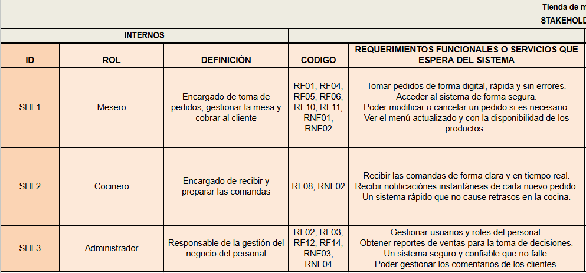
Stakeholders

Slide 51
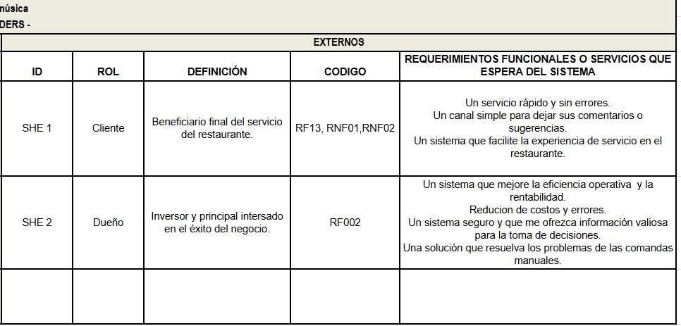
Stakeholders

Slide 52
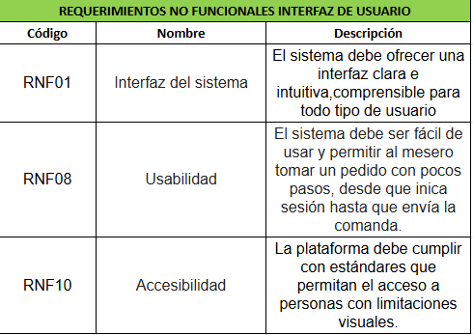
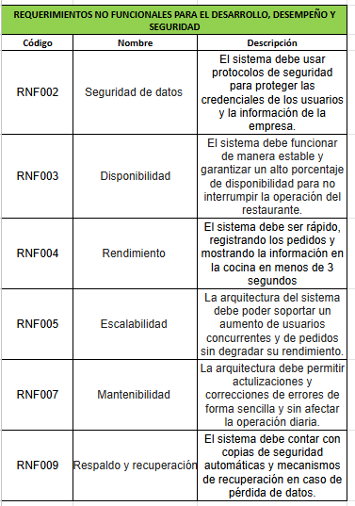
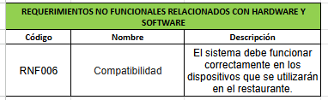
Stakeholders
https://docs.google.com/spreadsheets/d/1QDZqvU97BCXU8DrrQs8hVdF1fXILdfP5YqtqxF-a2Vg/edit?usp=sharing

Slide 53

Mockups
https://www.figma.com/proto/2jEYLCknqavmy0I5NCRVeA/Untitled?node-id=1-3043&t=GGRpoAVcVXDzZOZr-0&scaling=scale-down&content-scaling=fixed&page-id=0%3A1&starting-point-node-id=15%3A189&show-proto-sidebar=1

Slide 54


